Slide 1
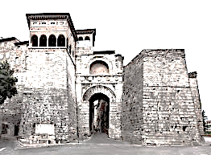


Acido jaluronico nel trattamento dell’IPP
A. ZUCCHI
M. Di Biase, J. Rossi Devermandois, A. Paladini, D. Cocca
Clinica Urologica ed Andrologica
Università di Perugia

Slide 3
TERAPIE PIU’ DIFFUSE
infiltrazioni con verapamil¹
Infiltrazioni con IFN a-2b²
infiltrazioni con CCH³
Ionoforesi⁴
(Traction devices, Vacuum devices)⁵
ESWL⁶
I dati della letteratura si basano su singole esperienze
TERAPIA PIU’ EFFICACE ???
NESSUN FARMACO o TRATTAMENTO è considerato attualmente come
“GOLD STANDARD”
¹Urology 1998; 51:620–6 ;²J Urol 2006; 176:394–8;³J Urol 1993; 149: 56–8 ⁴J Urol 2007; 177: 972–5 ;⁵J Sex Med 2008; 5: 1468–73 ;⁶Int J Impot Res 2004; 16:448–51

Slide 4
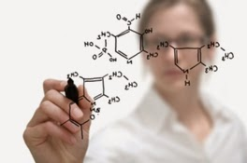

ACIDO IALURONICO
A PH fisiologico i gruppi carbossilici delle unità glucuroniche sono ionizzati, conferendo alla molecola elevata polarità e quindi un’elevata solubilità in H₂O
Nella matrice amorfa di un tessuto connettivo si dispone nello spazio in una conformazione aggregata incamerando numerose molecole H₂O
IDRATAZIONE, TURGIDITA’
PLASTICITA’, VISCOSITA’
Azione ANTI-URTO/LUBRIFICANTE

Slide 5
ACIDO IALURONICO
CHIRURGIA ESTETICA | CHIRURGIA OTOLOGICA | CHIRURGIA OFTALMICA
eliminare rughe previene invecchiamento della pelle | rigenerante di membrane timpaniche perforate | produzione di lacrime artificiali interventi sul corpo vitreo dell’occhio
ORTOPEDIA … già nel ’71 ritroviamo studi sull’utilizzo dell’ac. Ialuronico
Clin Orthop Relat Res 1971; 80:25-32

Slide 6
ACIDO IALURONICO
(ATTIVITA’ ANTIINFIAMMATORIA)
Analisi dei campioni di liquido sinoviale prelevati da pazienti affetti da borsite sovra-rotulea
ELEMENTI PROTEICI COINVOLTI NEL PROCESSO INFIAMMATORIO
(APOLIPOPROTEINA A1, INTERLEUCHINA 1 β, ALFA-1 ANTITRIPSINA e METALLO-PROTEINASI)
Dopo trattamento le concentrazioni totali delle proteine nei campioni di liquido sinoviale, erano significativamente ridotte (p <0.05)
Experimental Gerontology 52 (2014) 30–35.

Slide 7
ACIDO IALURONICO (ATTIVITA’ ANTIOSSIDANTE)
Lo Stress Ossidativo svolge un ruolo importante nella degradazione delle cartilagini e nella patogenesi di OA. I radicali liberi dell'ossigeno (ROS), sono coinvolti nei processi degenerativi cellulari¹⁻²
I livelli di ROS del liquido sinoviale dopo trattamento con Ac. Ialuronico, si sono ridotti rispetto ai livelli pre-rattamento³⁻⁶
Inflamm Res 2010; 59:471–7
Osteoarthritis Cartilage 2005; 13:643–54
Clin Rheumatol 2005; 24:497–501
Clin Rheumatol 2007;26:1306–11
Osteoarthritis Cartilage 2003; 11:747–55
Osteoarthritis Cartilage 2004; 12:536–42

Slide 8
Nella fisiopatologia di IPP, ritroviamo gli stessi meccanismi infiammatori e lo stress ossidativo che sono alla base delle più comuni patologie di tipo osteo-articolari
TRAUMA PENIENO con distacco della tunica albuginea e piccolo ematoma
FISIOPATOLOGIA IPP
AZIONE AC. IALURONICO
Marcata azione endotelio protettiva
Accumulo di fibrina
Blocco espansione linfocitaria , disattivazione macrofagi interferendo con la loro maturazione
Richiamo di
cell. infiammatorie
e piastrine
Inibizione della formazione e maturazione del collagene indotta dall’azione di citochine infiammatorie
Eccessiva produzione di
COLLAGENE
Interferisce con le glicoproteine responsabili nell’induzione della calcifilassi ectopica
FORMAZIONE E CALCIFICAZIONE
PLACCA PENIENA

Slide 9
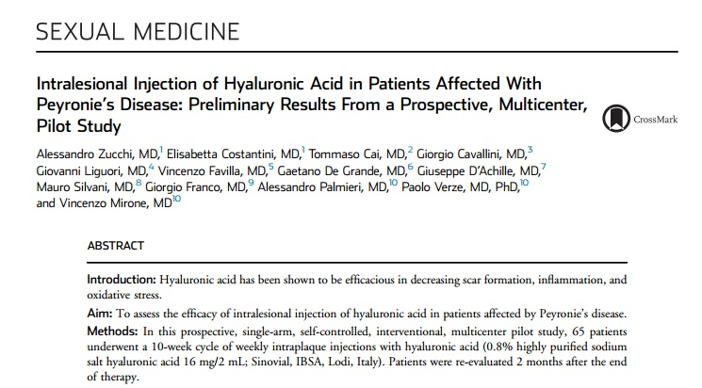
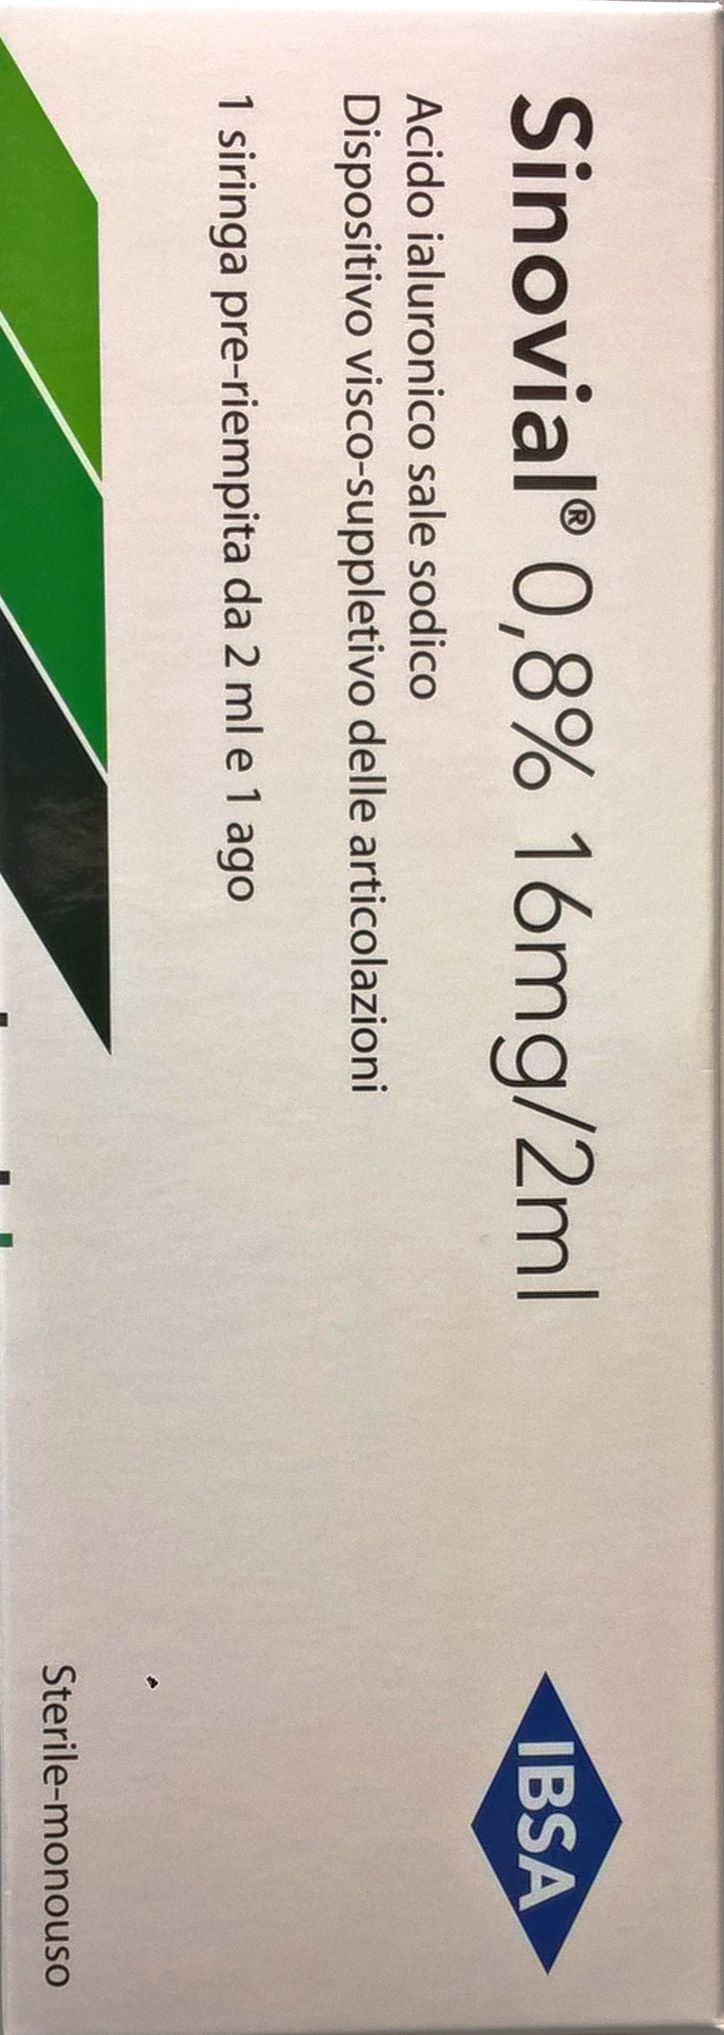
65 pazienti
Sex Med 2016

Slide 10
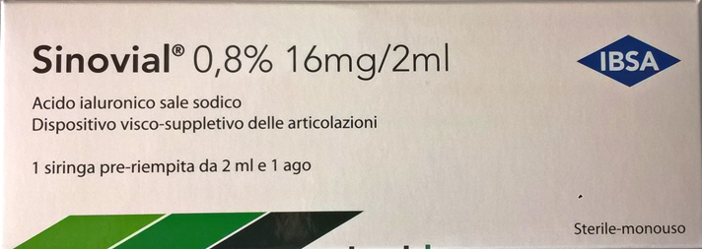
Tutti i pazienti sono stati sottoposti ad un ciclo di 10 infiltrazioni intra-lesionali con Acido Ialuronico :
1 infiltrazione a settimana per 10 settimane
Sex Med 2016

Slide 11
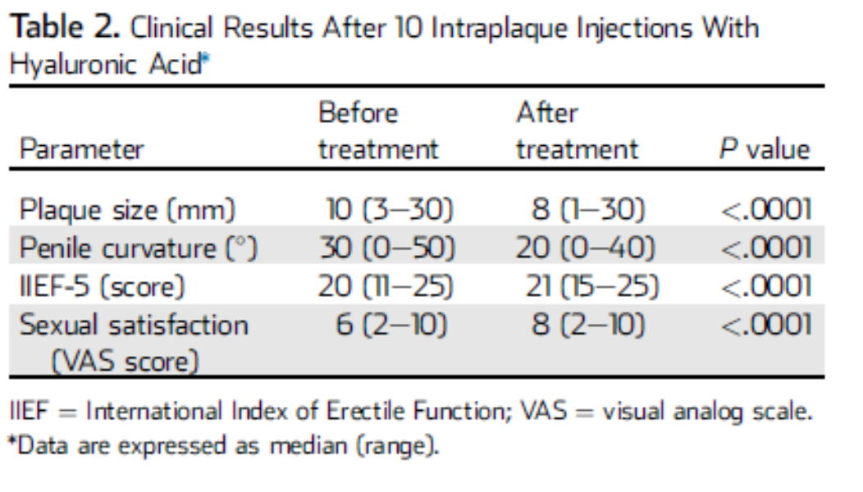
Dopo trattamento le dimensioni della placca erano ridotte in 37 pazienti (57%), invariate in 24 (37%) e aumentate in 4 (6%)
Sex Med 2016

Slide 12
MIGLIORAMENTO COMPLESSIVO DEL 70% AL QUESTIONARIO PGI-I
Dopo trattamento la percentuale di pazienti con un IIEF score <21 si è ridotta da 55% (36 pz.) a 40% (25 pz.)
Sex Med 2016

Slide 13
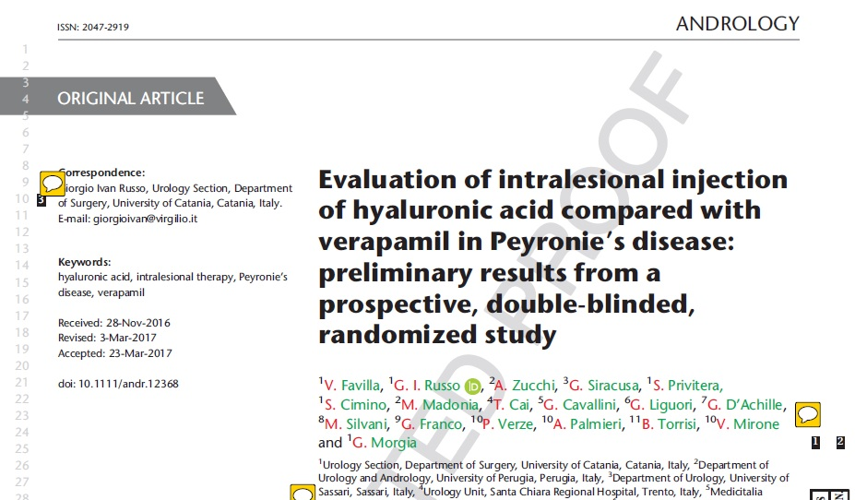
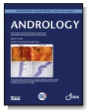
Scopo dello studio: valutare l’efficacia e la tollerabilità dell’Acido Ialuronico confrontandolo con Verapamil, nel trattamento dell’IPP
Andrology 2017

Slide 14
132 pazienti trattati: 69 Verapamil – 63 ac. Ialuronico
End Point Primario: MIGLIORAMENTO RECURVATUM (rispetto alla baseline)
End Point Secondario: MIGLIORAMENTO IIEF E RIDUZIONE DIMENSIONI PLACCA
Andrology 2017

Slide 15
RISULTATI
Miglioramento complessivo dell’IIEF e riduzione dimensioni placca in entrambi i gruppi (p<0.001) ma migliori risultati nel gruppo trattato con ac. Ialuronico
Recurvatum migliora statisticamente solo nel gruppo trattato con acido ialuronico (sia rispetto alla baseline che confrontato con gruppo Verapamil)
Andrology 2017

Slide 16
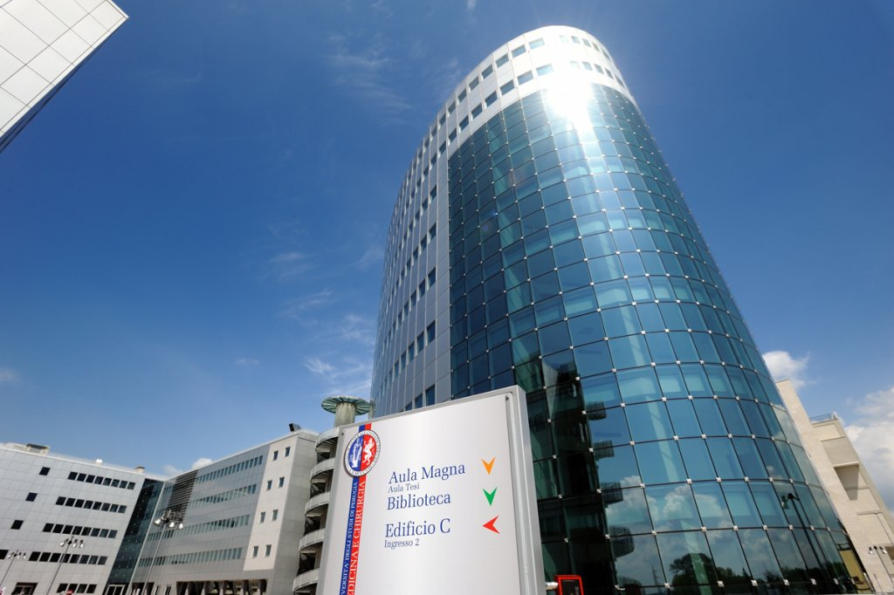
ESPERIENZA CLINICA UROLOGICA PERUGIA
22 PAZIENTI TRATTATI (2016/2017)
SODDISFATTI AL PGI-I: 65%
IIEF >21: 70%

Slide 17
CONCLUSIONI
La maggior parte della letteratura attuale non fornisce un’indicazione chiara riguardo la terapia conservativa nella IPP
ACIDO IALURONICO
è dispositivo non farmaco
risoluzione del dolore dopo poche applicazioni
riduzione delle dimensioni della placca
riduzione del grado di incurvamento

Slide 18
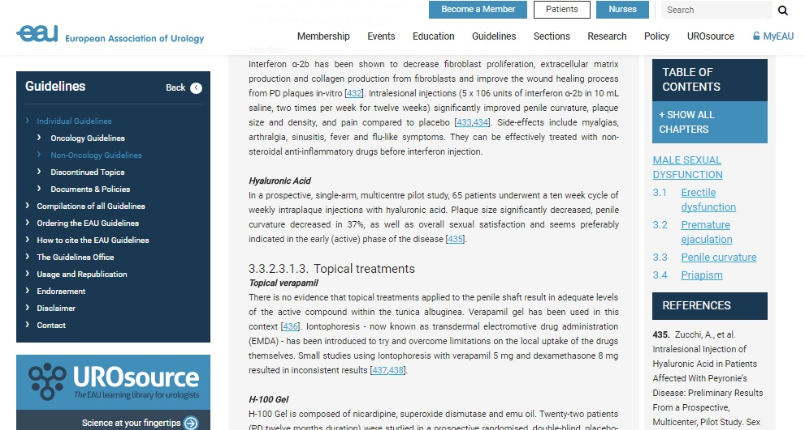

Slide 19
GRAZIE
PER
L’ATTENZIONE !

Slide 20
Non paragonabili
Costi
Rischio/beneficio

